Slide 1



三上 第 1 課
教學簡報
齊唱國歌

Slide 2
學習重點
認識國歌是國家的象徵，培養尊重國歌的態度
分析國歌的音樂元素，掌握國歌的節奏
按國歌曲譜的表演記號，並以莊重的態度和舉止唱國歌

Slide 3

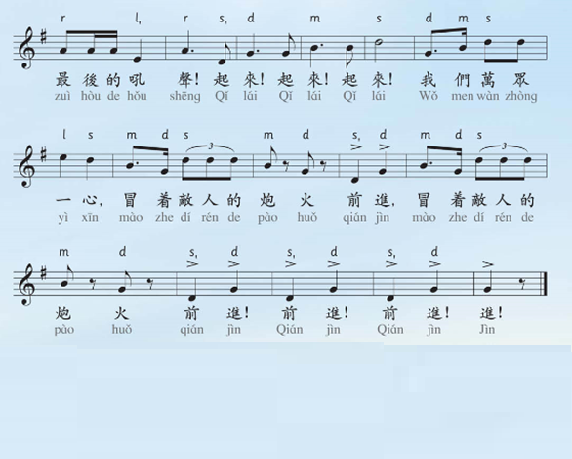
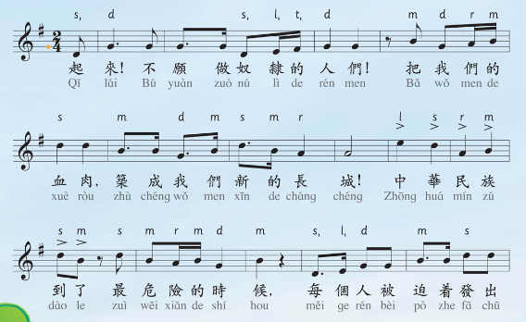
認識國歌
一起肅立，聆聽中華人民共和國的國歌 ⎯《義勇軍進行曲》，然後說說國歌的速度、力度和節奏的特點。
中華人民共和國國歌
聶耳曲
田漢詞
按此聆聽中華人民共和國國歌

Slide 4


認識國歌
現在讓我們看看國歌的速度、力度和節奏的特點。
速度
中等、平穏、像步操般
力度
鏗鏘、強而有力
變化多端，多處出現附點節奏，有如進行曲的節奏
節奏

Slide 5
認識國歌
肅立，再聆聽一次國歌，然後回答以下問題。
國歌的旋律和歌詞是怎樣的？
國歌能引發你哪種情緒？
國歌的速度、力度和節奏有甚麼特點？
中華人民共和國國歌
聶耳曲
田漢詞
按此聆聽中華人民共和國國歌
Notes:
透過詳細既闡釋，以及視聽既多感觀刺激，逐步引導學生認識國歌既氣氛、旋律同歌詞，以及速度、力度、節奏等音樂元素

Slide 6
認識強音記號
國歌歌譜上出現了「>」記號，試在歌譜上找出來。
中華人民共和國國歌
聶耳曲
田漢詞

Slide 7
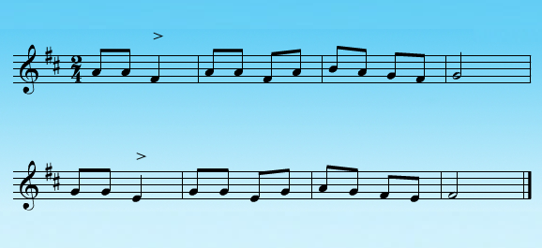
認識強音記號
> 是強音記號，表示演唱或演奏該音時，要唱得或奏得用力一點。
留心聽以下樂句中，標示了強音記號的地方。
強
強

Slide 8

認識強音記號
聽聽以下樂句，指出標有強音記號的地方。
答案

Slide 9
培養尊重國歌的態度
國歌的氣氛是怎樣的？
緊張
輕鬆
激昂
莊嚴
其他
寜靜

Slide 10
培養尊重國歌的態度
為甚麼國歌有這樣的氣氛？這和歌曲中哪些音樂元素有關？
力度：鏗鏘並強而有力
速度和節奏：與進行曲相似
為歌曲帶來莊嚴和激昂的氣氛

Slide 11
培養尊重國歌的態度
我們會在哪些場合聽到或演唱國歌？
重要的慶典(如國慶及回歸典禮)
重要的外交場合
國際性運動會的頒獎典禮等

Slide 12
培養尊重國歌的態度
國歌是一首代表國家、民族及人民的歌曲。奏國歌可以引發人民的愛國精神，加深人民對國家的歸屬感。
你知道奏國歌有甚麼意義嗎？
中華人民共和國國歌
聶耳曲
田漢詞
按此聆聽中華人民共和國國歌

Slide 13

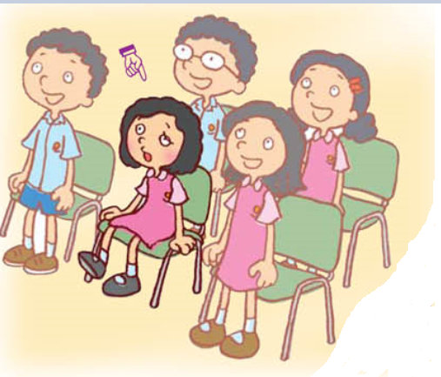
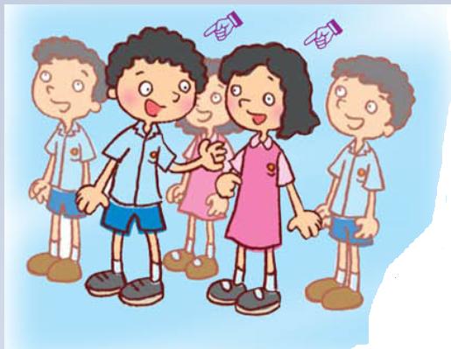
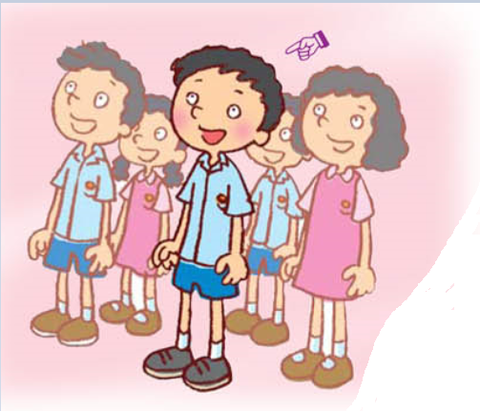
培養尊重國歌的態度
我們在聆聽或演唱國歌時應持甚麼態度？你認為 指着的同學的態度正確嗎？
這位同學態度專注又認真。
✗
✗
✓
這兩位同學唱國歌時在談話，態度不專注。
這位同學唱國歌時坐在椅子上，態度不尊重。

Slide 14
培養尊重國歌的態度
我們在聆聽或唱國歌時要肅立、專注及認真，以表示對國家的尊重。
總結

Slide 15
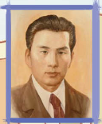
更深入認識國歌
想認識更多關於《義勇軍進行曲》嗎？可按下面的介紹。這首歌的作曲者是聶耳。可按下面的作曲家介紹認識更多。
中華人民共和國國歌
聶耳曲
田漢詞
《義勇軍進行曲》介紹
聶耳介紹

Slide 16
認識國歌的節奏型
國歌裏出現了一些新的節奏型，讓我們一起看看。
中華人民共和國國歌
聶耳曲
田漢詞

Slide 17

認識國歌的節奏型
試從國歌中找出 這個節奏型。
中華人民共和國國歌
聶耳曲
田漢詞

Slide 18


認識國歌的節奏型
試從國歌中找出 這個節奏型。
中華人民共和國國歌
聶耳曲
田漢詞

Slide 19

認識國歌的節奏型
試從國歌中找出 這個節奏型。
中華人民共和國國歌
聶耳曲
田漢詞

Slide 20
認識國歌的節奏型
讓我們學習這三個新節奏型的節奏口訣。
的節奏口訣是ti-tiri
的節奏口訣是ta⎯i-ti
的節奏口訣是ti-ti-ti

Slide 21

認識國歌的節奏型
聽聽以下的節奏句，一邊讀出節奏口訣。
Notes:
我地仲會由淺入深，讓學生掌握國歌既節奏型、以及表演記號，為佢地學唱國歌做好準備

Slide 22
齊唱國歌
現在讓我們跟影片唱國歌一遍。
要特別留意新學的節奏型
中華人民共和國國歌
聶耳曲
田漢詞

Slide 23
齊唱國歌
現在讓我們跟影片唱國歌一遍。
見到強音記號的地方唱得用力一點
中華人民共和國國歌
聶耳曲
田漢詞

Slide 24

齊唱國歌
現在讓我們跟影片唱國歌一遍。
中華人民共和國國歌
起來！不願做奴隸的人們！
把我們的血肉，築成我們新的長城！中華民族到了最危險的時候，每個人被迫着發出最後的吼聲。
起來！起來！起來！我們萬眾一心，冒着敵人的炮火前進！冒着敵人的炮火前進！
前進！前進！進！
按此觀看
記得我們要肅立，莊嚴和認真地唱國歌，並根據歌詞內容唱出激昂的感覺。
Notes:
到佢地演唱歌歌時，就會肅立，莊嚴同認真咁嚟唱國歌啦

Slide 25

評估及自學資源
完成工作紙，利用新學的節奏型創作樂句。
評估資源
瀏覽教育局有關德育及公民教育的網頁，加深對國旗和國歌的認識。
www.edb.gov.hk/tc/flag-raising
觀看「中華人民共和國成立70周年」的升旗儀式，留意最後高唱國歌的部分。
自學資源
完

Slide 26

義勇軍進行曲
成曲於1935年，田漢作詞，原是抗日電影《風雲兒女》的主題曲。
聶耳身為愛國分子，得知好友田漢創作《風雲兒女》的故事後，主動要求為電影創作主題曲。
電影問世後，得到民眾廣大的迴響。激昂的音樂，振奮人心的歌詞，鼓舞了當時的中國人團結抗敵。
1949年10月1日，中華人民共和國中央人民政府成立。在北京天安門廣場上，伴隨五星紅旗冉冉上升，《義勇軍進行曲》作為中華人民共和國國歌第一次在天安門廣場響起。
1982年，第五次全國人民代表大會上，此曲正式被定為中國的國歌。

Slide 27
聶耳（1912-1935）
原名聶守信，出生於 雲南 昆明。
聶耳廿一歲加入中國共產黨，為歌劇、話劇和電影創作了多首充滿愛國情懷的主題曲及插曲，例如《新女性》、《開路先鋒》、《大路歌》、《前進歌》等。
當時中國正處於抗日戰爭時期，這些歌曲能鼓舞民眾積極投入抗日救亡運動，廣為全國傳唱。

